Slide 1



TRƯỜNG MẦM NON KIM LAN
Chủ đề : Vật nuôi trong gia đìn
Hoạt động học : Làm quen với toán
Đề tài: Tách nhóm có 3 đối tượng thành 2 nhóm
Lớp Mẫu giáo: Bé C1

Slide 2



1.Gợi mở
Cho trẻ nghe, tiếng kêu của con vật

Slide 3


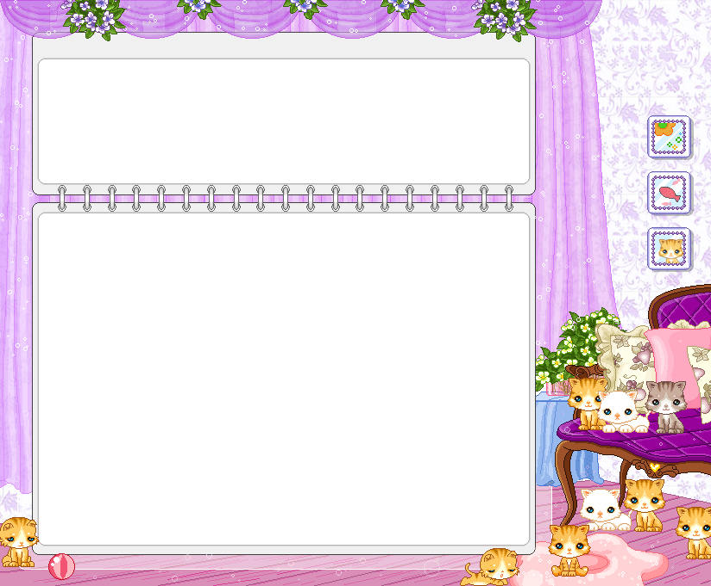
2.Ôn số lượng trong phạm vi 3

Slide 4

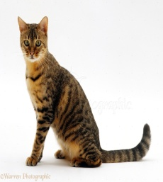

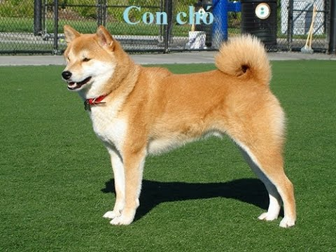


Slide 5
3.Tách nhóm có 3 ĐT thành 2 nhóm

Slide 6


Slide 7
3
* Tách theo ý thích

Slide 10
3
* Tách theo yêu cầu

Slide 14

Trò chơi: Kết nhóm

Slide 15

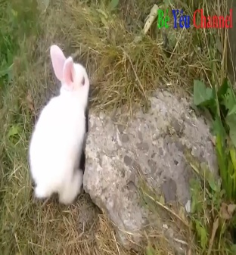
Kết thúc
Hát và vận động:
“chú thỏ con”

